Slide 1
A Fekete János csapat
11.a

Slide 2
A csapat
Zoltai Balázs
Sándor kevin
Papp Zsombor

Slide 3
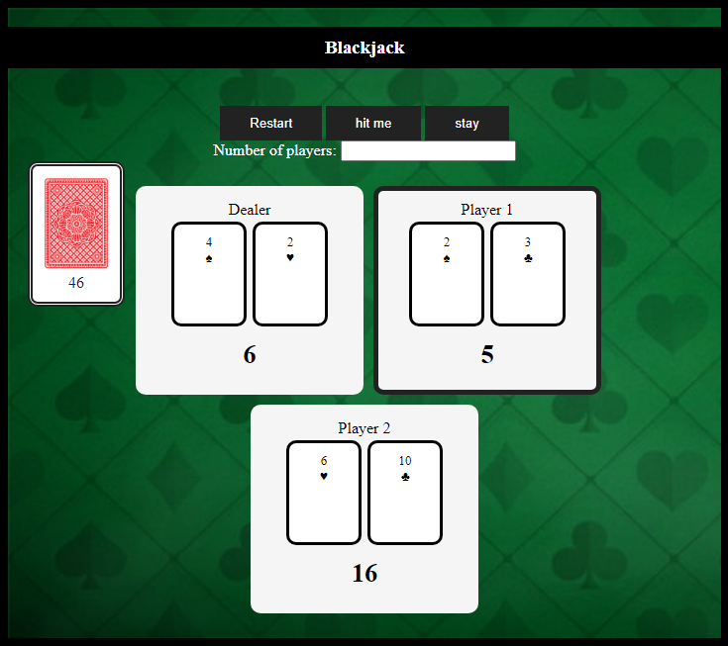
A feladat
Black Jack kártyajáték

Slide 4
Feladatkiosztás:

Slide 5
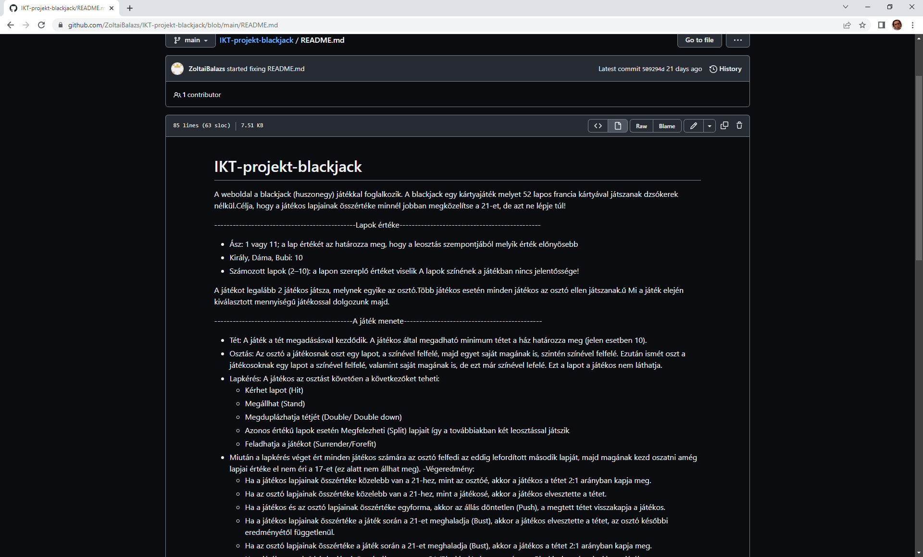
Balázs
ReadMe file
Főbb JavaScript

Slide 6
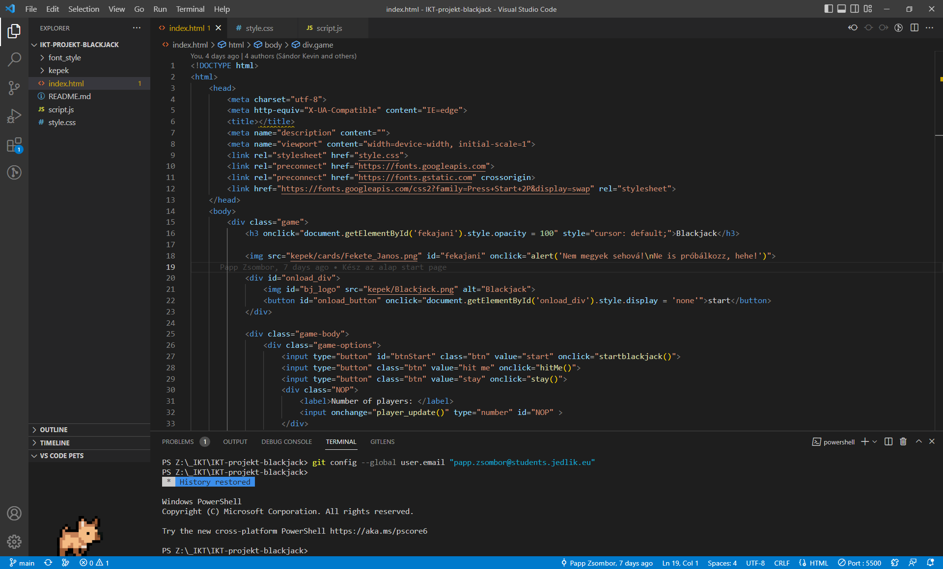
Kevin
Alap html
Alap css

Slide 7
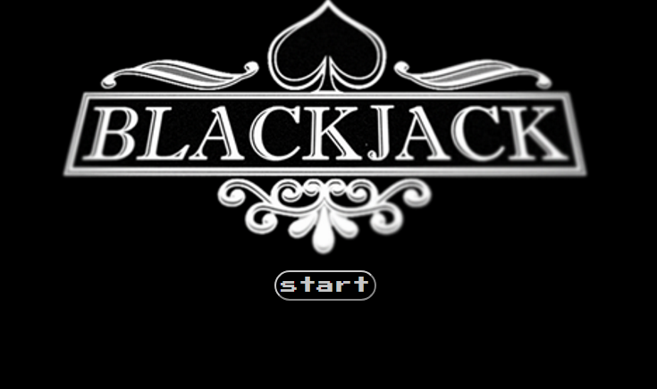
Zsombor
Start page
PPT

Slide 8
GitHub:

Slide 9
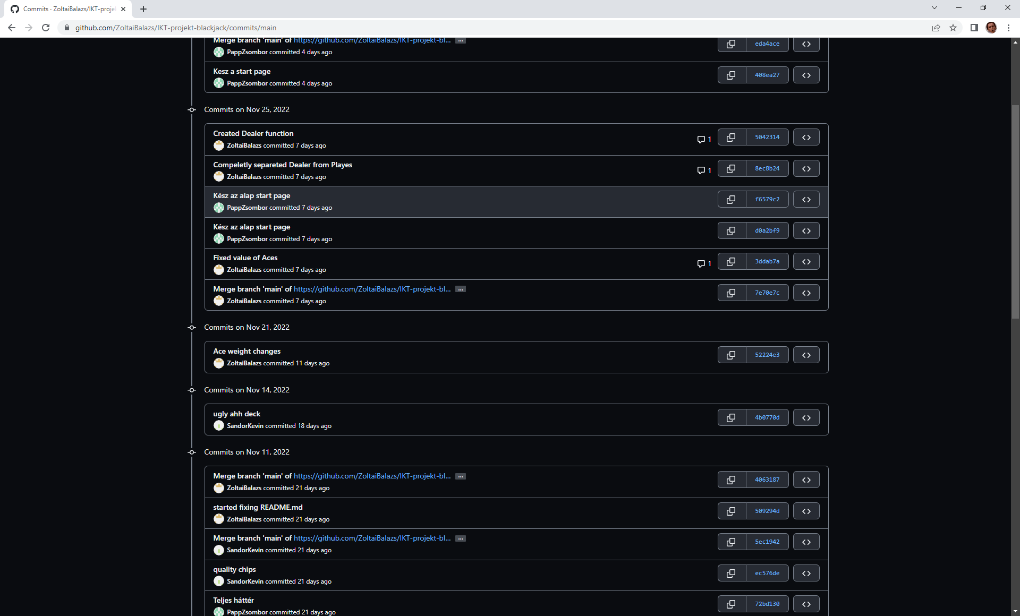
Commits

Slide 10
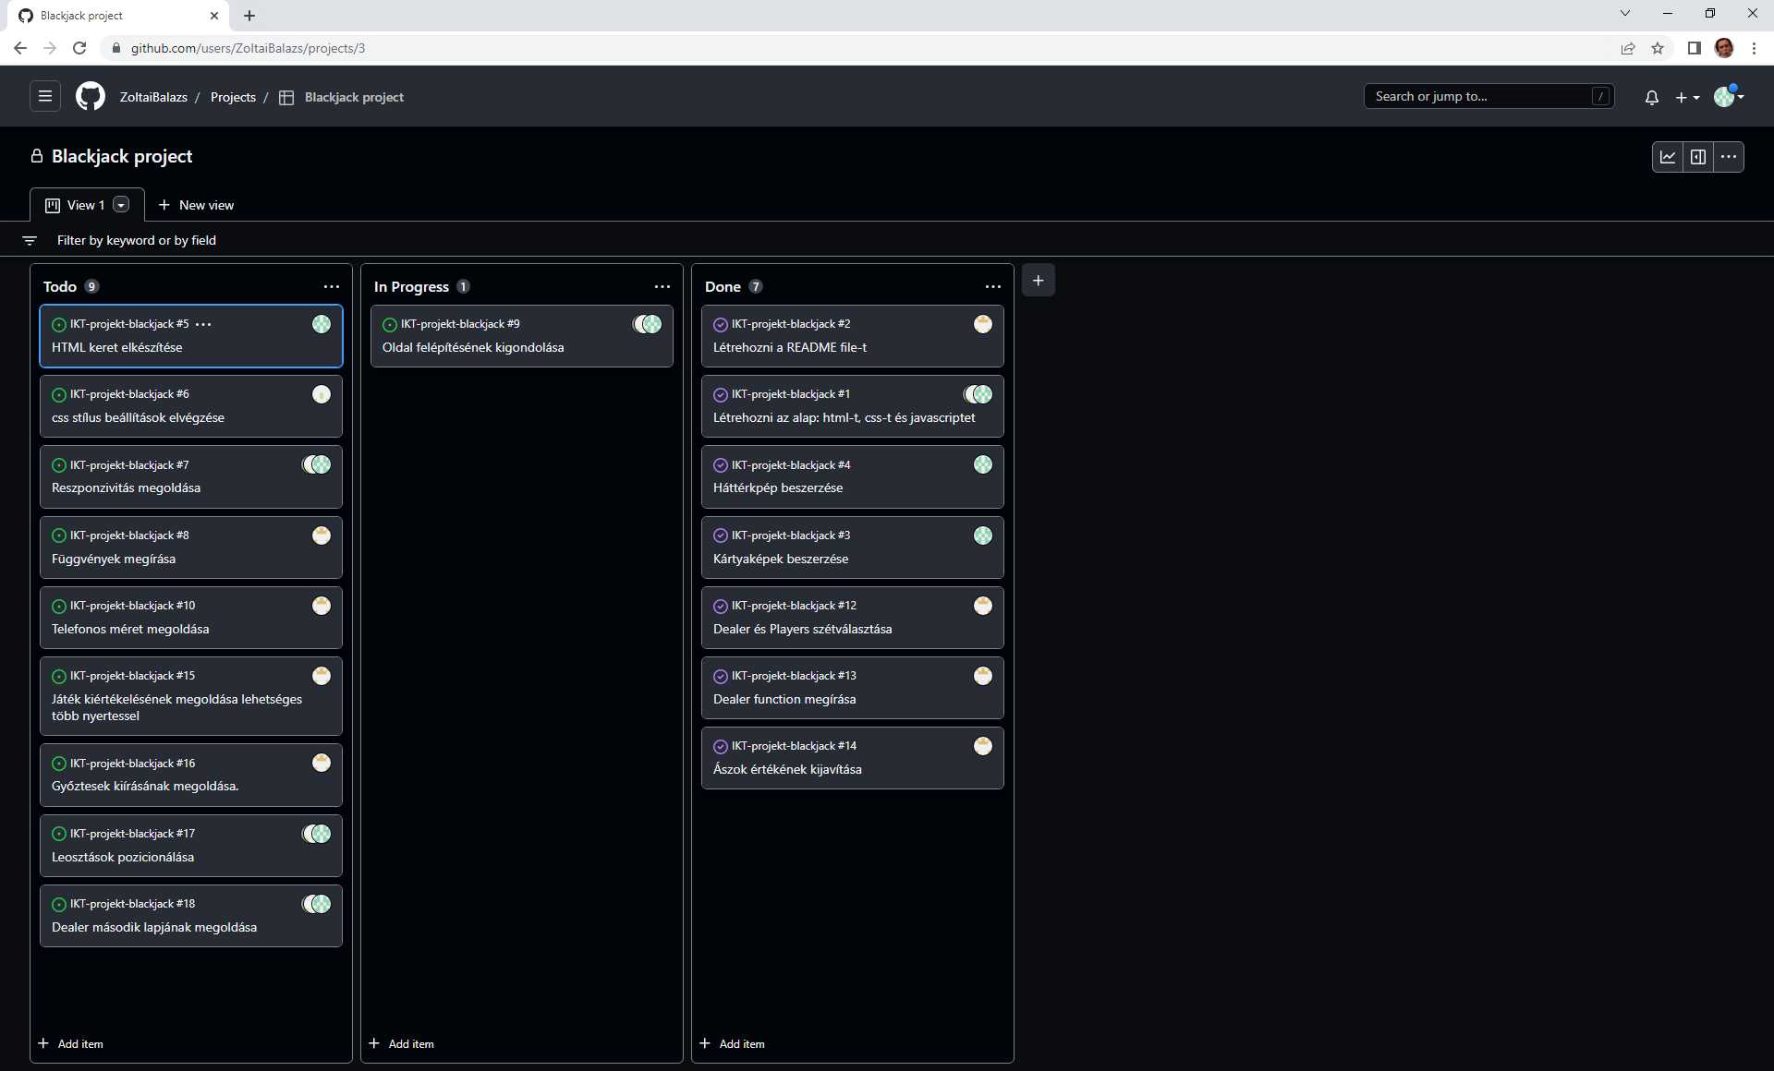
Project

Slide 11
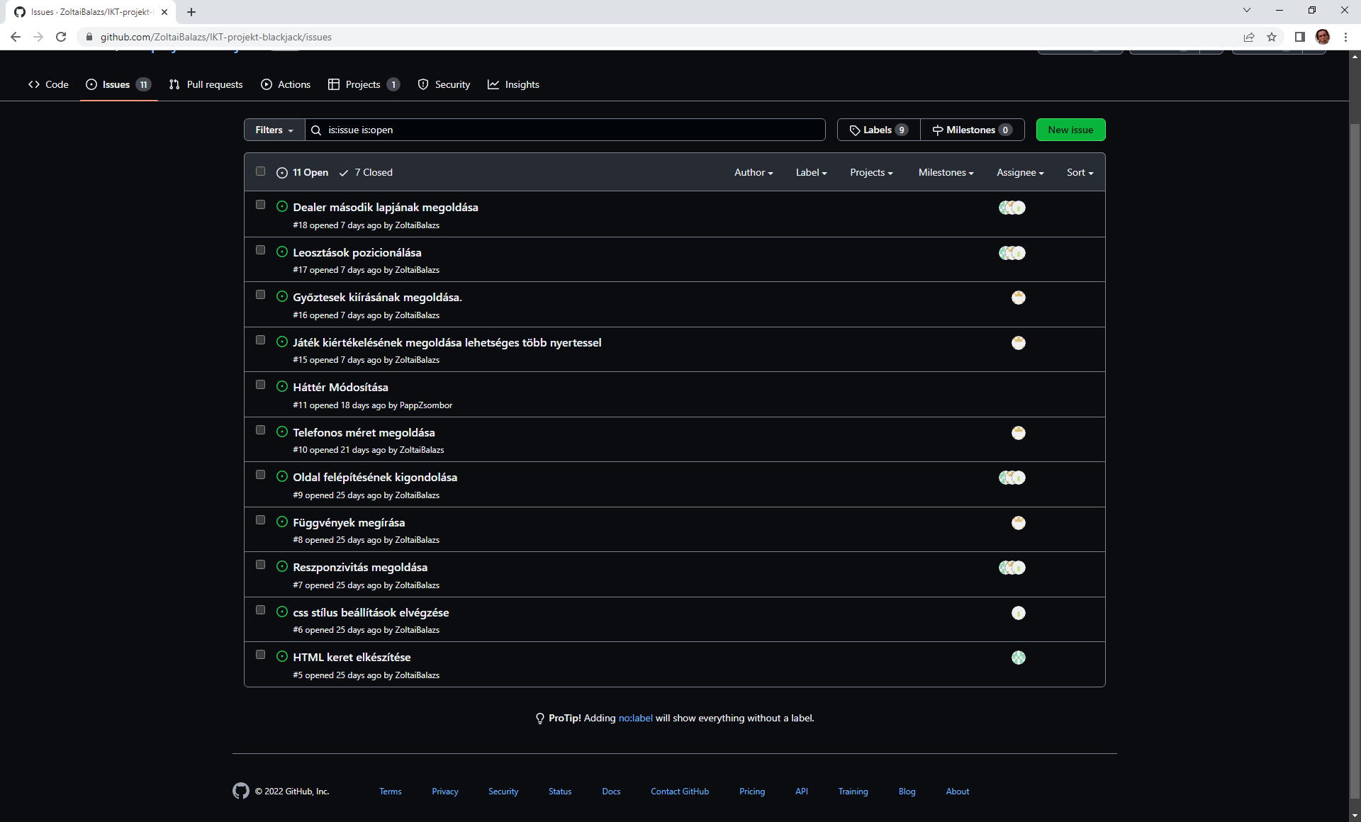
Issues

Slide 12
És a legfontosabb:

Slide 13
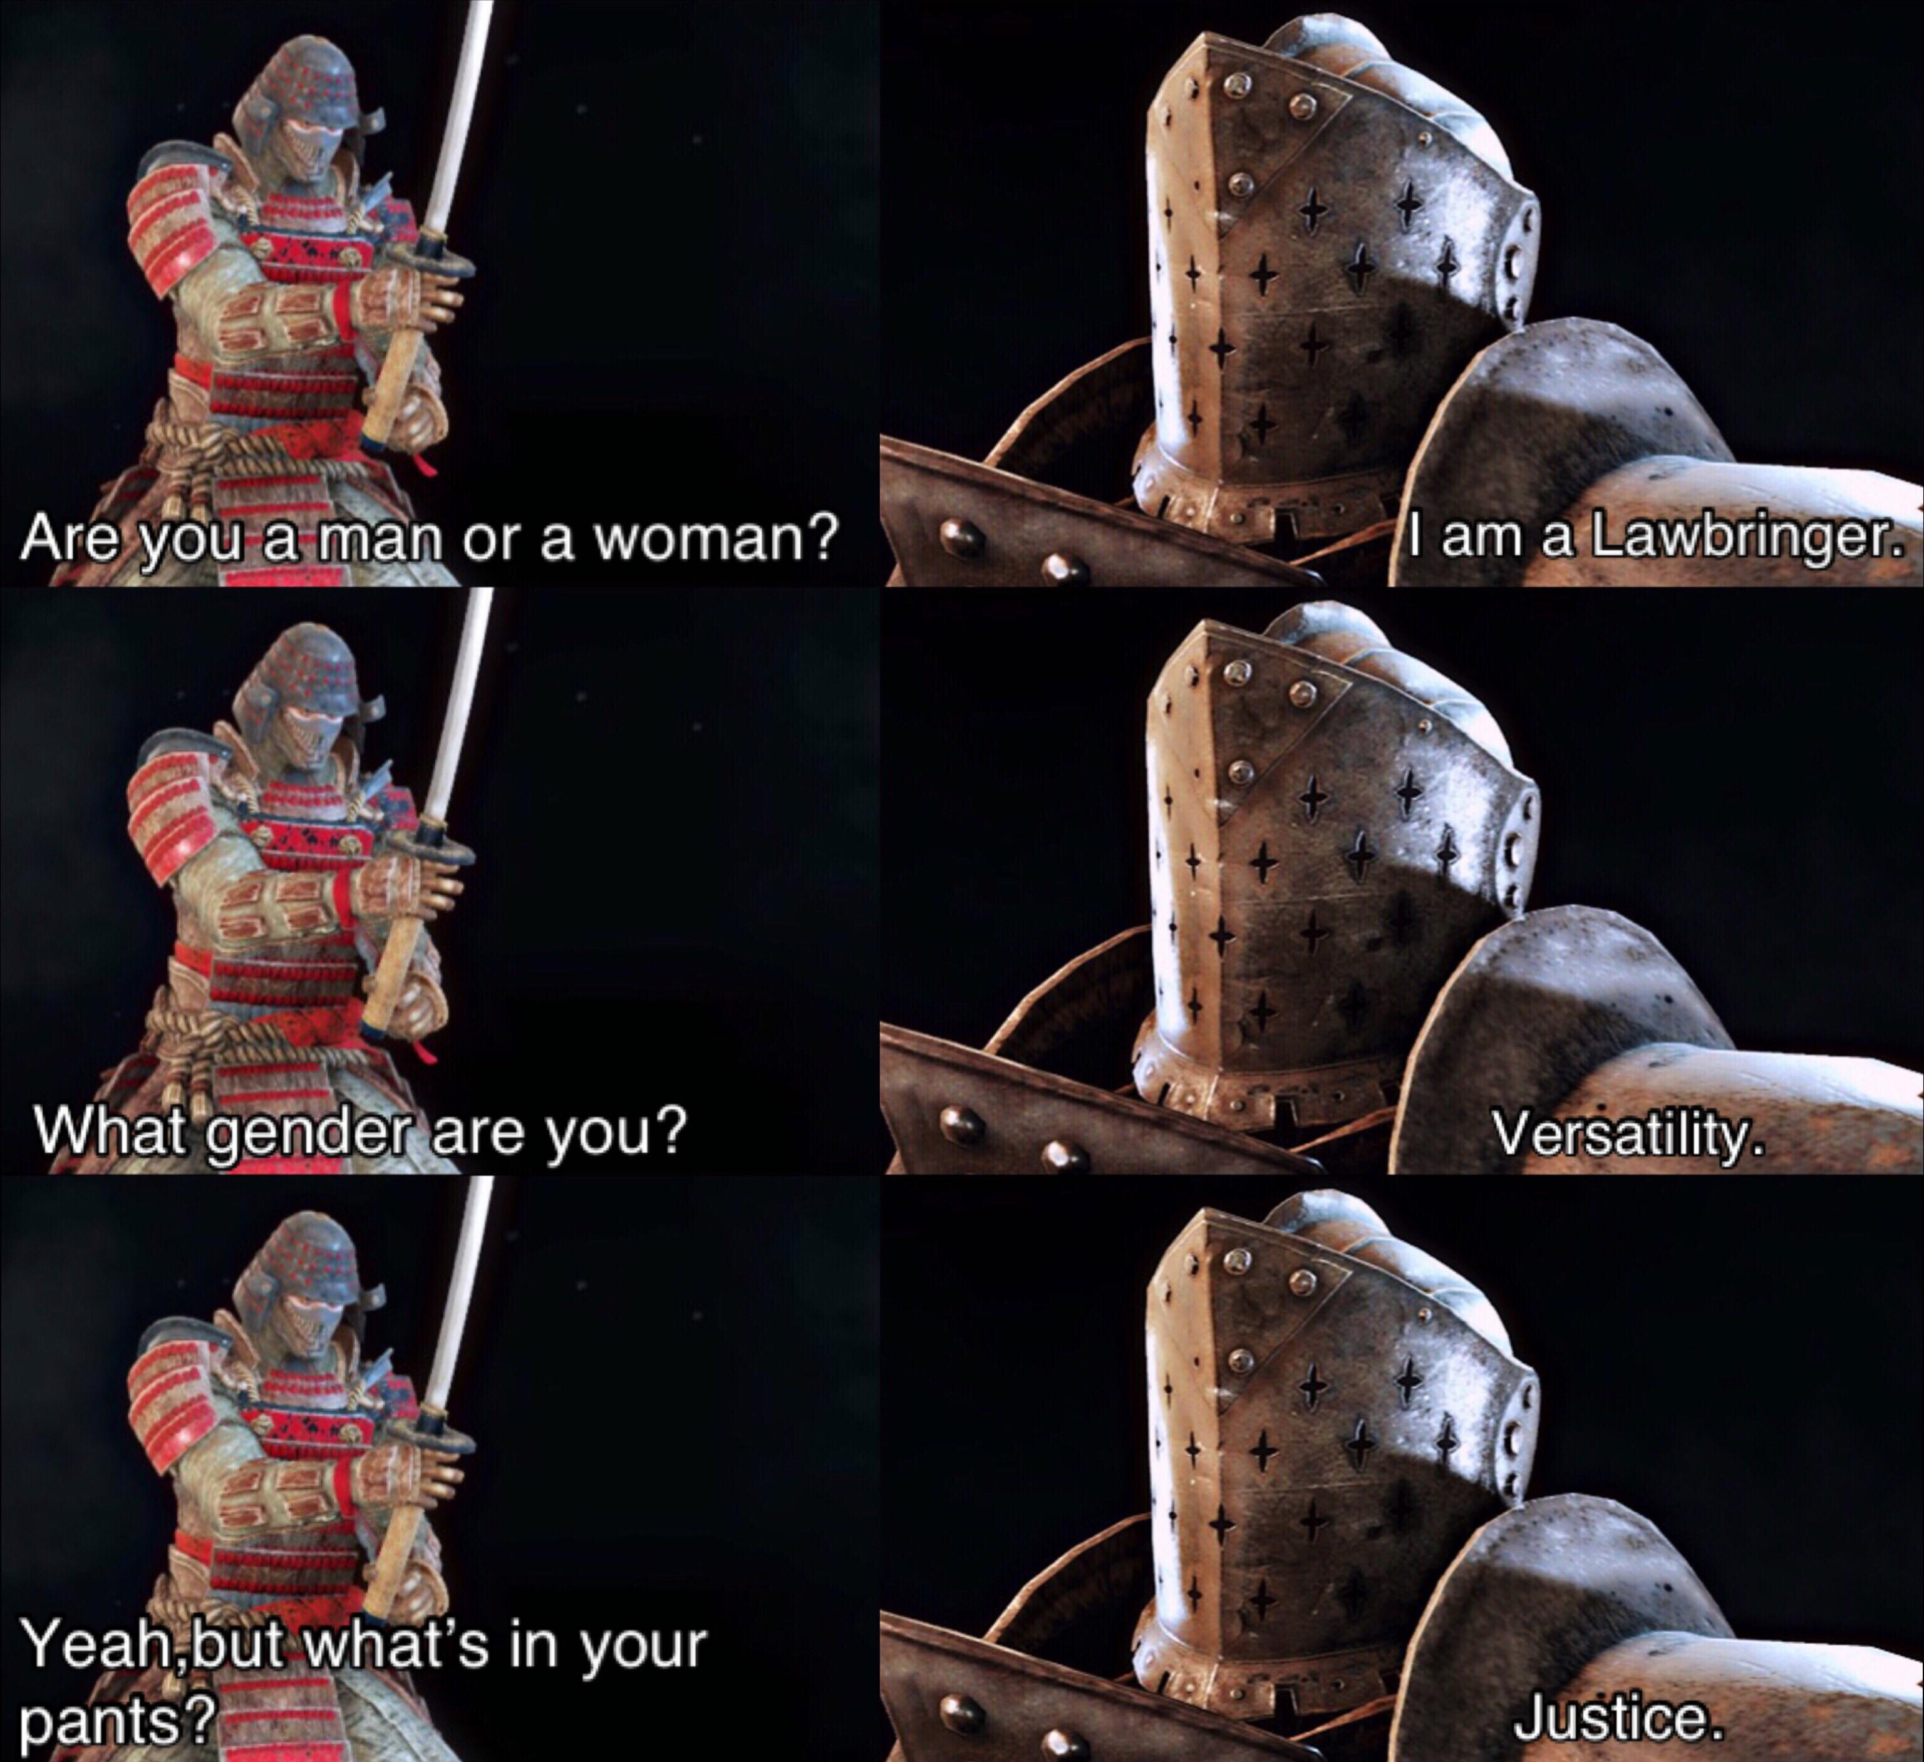
Justice!

